Slide 1
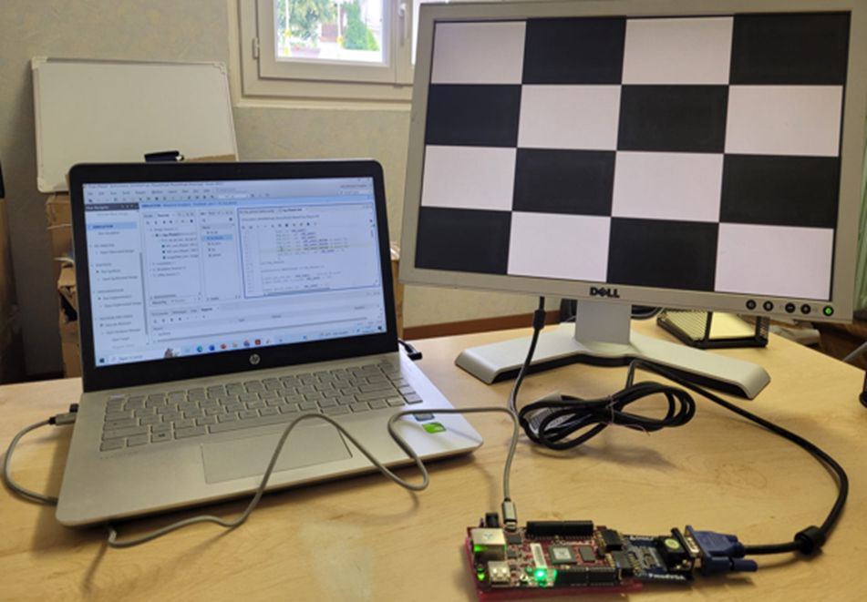
Formation FPGA Safran
Projet de formation
Intitulé : Interface vidéo VGA et création d'un filtre FIR sur le flux vidéo
Présenté par:
Houssein MARIAM
Thomas ANGENAULT
05/07/2023

Slide 2
Sommaire
Introduction :
Objectif du projet
Environnement de développement
Norme VGA
IP de traitement d’image et affichage VGA sur Zynq7020
Etape intermédiaire
Mesure à l’oscilloscope
Architecture matérielle
Implémentation Finale du Système
Architecture à fenêtre glissante pour convolution 2D
Résultat de simulation
Mesure à l’oscilloscope
Démo
Conclusion

Slide 3

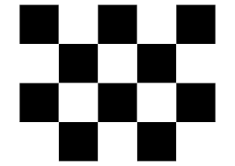
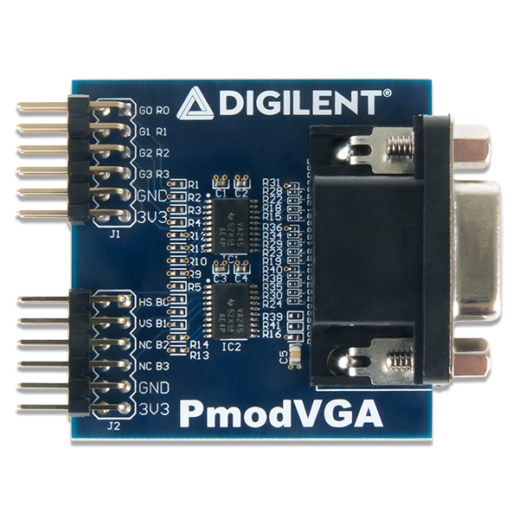
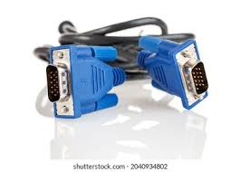
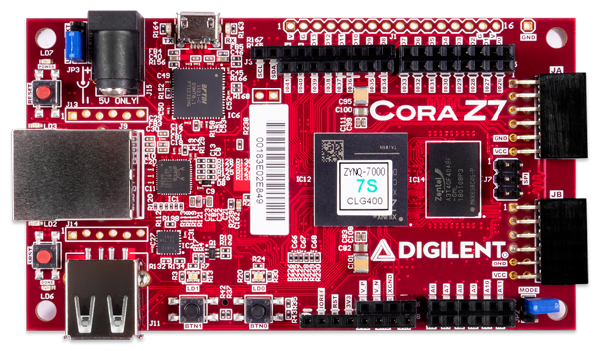
Introduction
Objectif du projet
FPGA
Générateur de pattern vidéo
Filtre gaussien
Contrôleur VGA
FPGA Cora Z7
Cable VGA mâle/mâle
Connecteur Pmod VGA

Slide 4
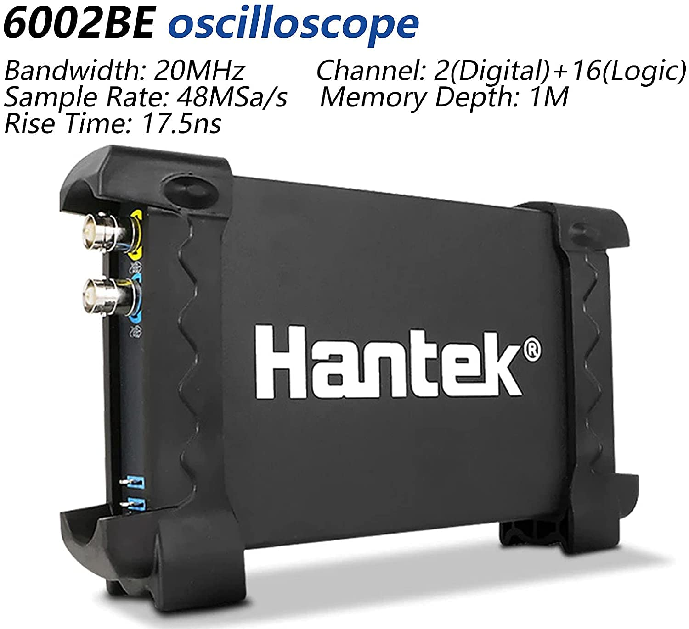






Introduction
Environnement de développement
LTspice
Notes:
Peut etre enlever les textes?

Slide 5
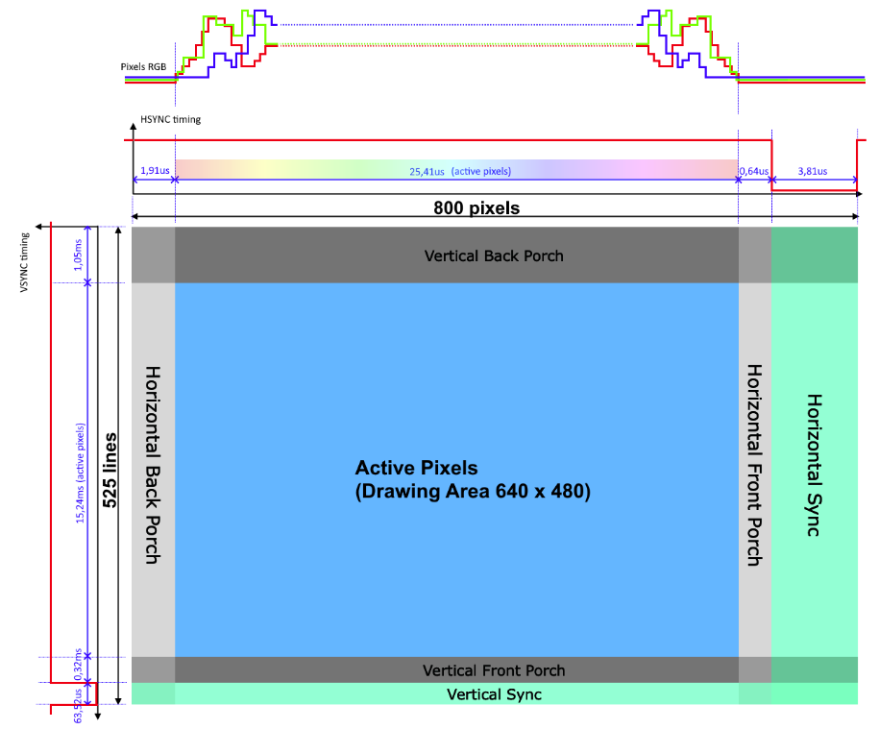
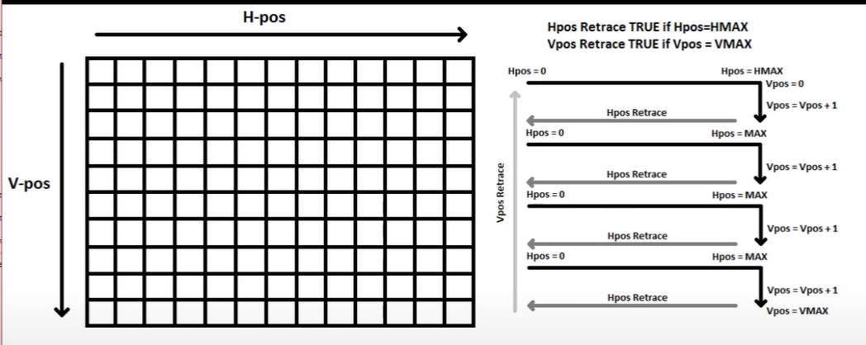
Introduction
Norme VGA

Slide 6
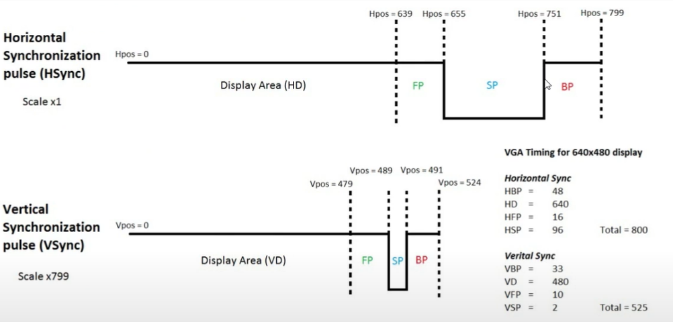
Introduction
Norme VGA
Paramètre |  | VS |  | HS
Symbole | Description | Durée | Lignes | Durée | Colonnes
TS | Synch pulse | 16,7ms | 521 | 32us | 800
TDisp | Display time | 15,36ms | 480 | 25,6 us | 640
TSP | Sync Pulse | 64us | 2 | 3,84 us | 96
TFP | Front Porch | 320us | 10 | 640 ns | 16
TBP | Back Porch | 928us | 29 | 1,92 us | 48

Slide 7
Etape intermédiaire
IP de traitement d’image et affichage VGA sur Zynq7020
Etape intermédiaire
FPGA
Générateur de pattern vidéo
Contrôleur VGA
Etape Finale
FPGA
Générateur de pattern vidéo
Filtre gaussien
Contrôleur VGA

Slide 8
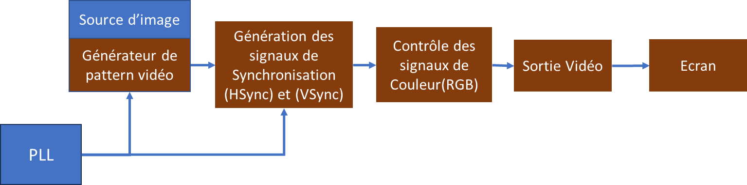
Synoptique du système en étape intermédiaire
IP de traitement d’image et affichage VGA sur Zynq7020
Etape intermédiaire

Slide 9
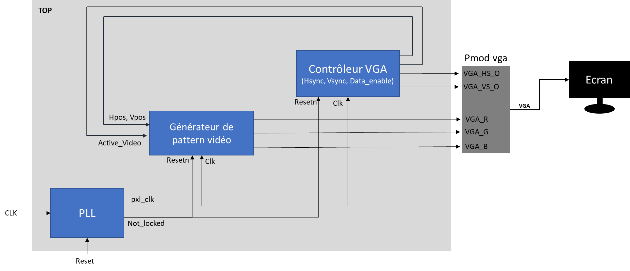
Architecture du système en étape intermédiaire
IP de traitement d’image et affichage VGA sur Zynq7020
Etape intermédiaire
CLK = 125MHz
Pxl_CLK = 25MHz

Slide 10
IP de traitement d’image et affichage VGA sur Zynq7020
Etape intermédiaire
Validation de l’architecture par un test bench
Vérification de timing et du nombre des pixels de Hsync
Paramètre |  | Synchro horizontale
Symbole | Description | Durée | Colonnes
T_{S} | Synch pulse | 32µs | 800 | 0 à 799 | OK
T_{Disp} | Display time | 25.31µs | 640 | 0 à 639 | OK
T_{PW} | Pulse Width | 3.81µs | 96 | 656 à 751 | OK
T_{FP} | Front Porch | 635ns | 16 | 640 à 655 | OK
T_{BP} | Back Porch | 1.90µs | 48 | 752 à 799 | OK

Slide 11
Validation de l’architecture par un test bench
IP de traitement d’image et affichage VGA sur Zynq7020
Etape intermédiaire
Vérification de timing et du nombre des pixels de Vsync
Paramètre |  | Synchro verticale
Symbole | Description | Durée | Lignes
T_{S} | Synch pulse | 16,7ms | 521 | 0 à 520 | OK
T_{Disp} | Display time | 15.36ms | 480 | 0 à 479 | OK
T_{PW} | Pulse Width | 63.96µs | 2 | 489 à 490 | OK
T_{FP} | Front Porch | 288.04µs | 9 | 480 à 489 | OK
T_{BP} | Back Porch | 928µs | 29 | 491 à 520 | OK

Slide 12
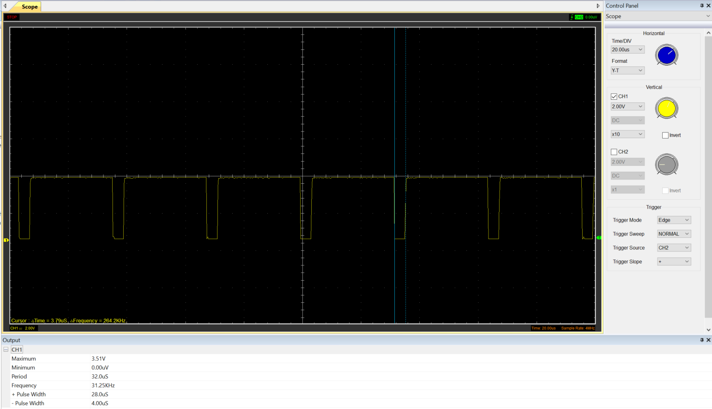
IP de traitement d’image et affichage VGA sur Zynq7020
Mesure à l’oscilloscope
Mesure de Hsync
$ΔTime=3,79μs$
$Période=32μs$

Slide 13
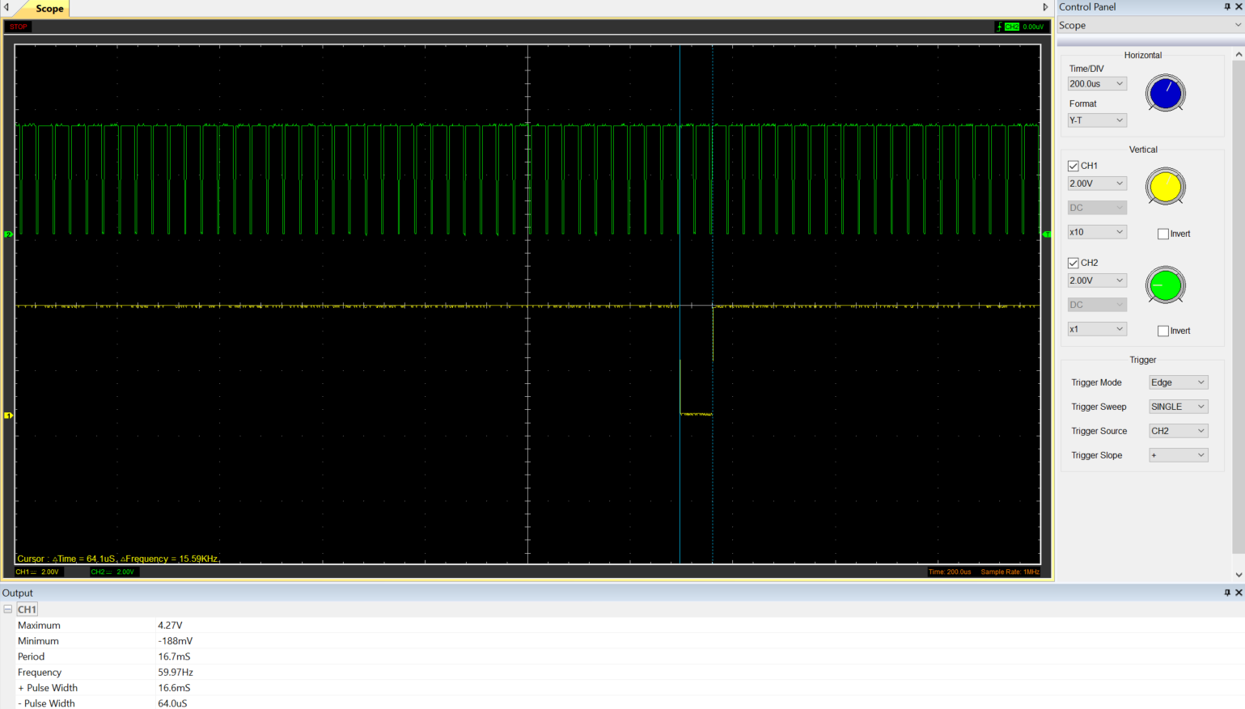
IP de traitement d’image et affichage VGA sur Zynq7020
Mesure à l’oscilloscope
Mesure de Vsync
$ΔTime=64,1μs$
$Période=16,7ms$

Slide 14
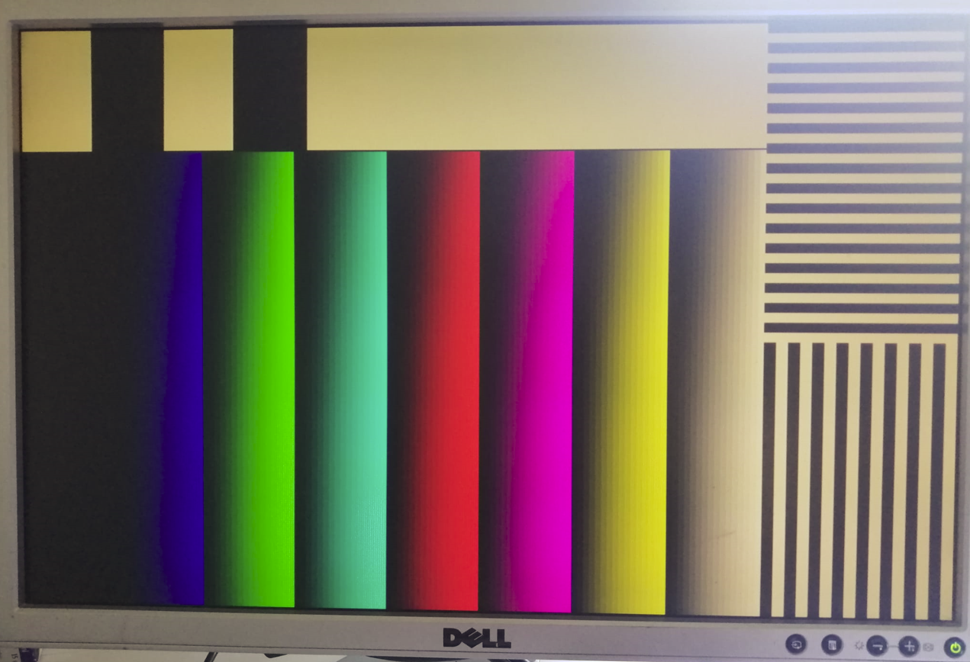
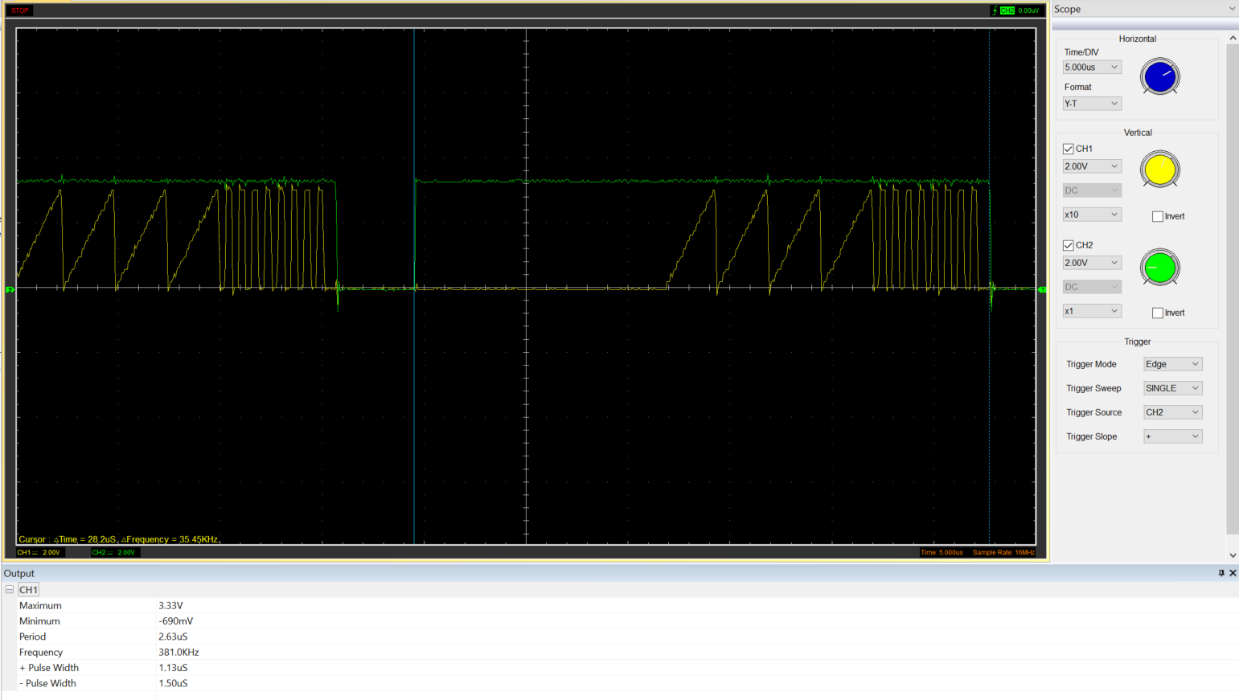
IP de traitement d’image et affichage VGA sur Zynq7020
Mesure à l’oscilloscope
Mesure de VGA Red du Générateur de pattern vidéo
$ΔTime=28,2μs$

Slide 15
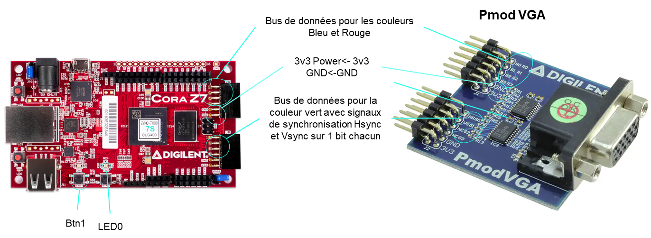
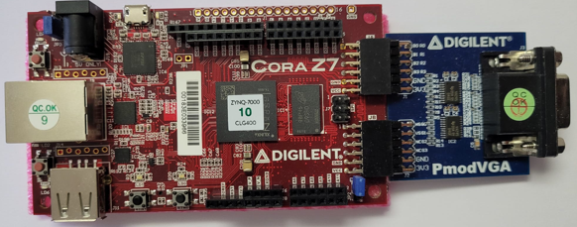
IP de traitement d’image et affichage VGA sur Zynq7020
Architecture matérielle
Connexion du composant Pmod VGA à la carte FPGA

Slide 16
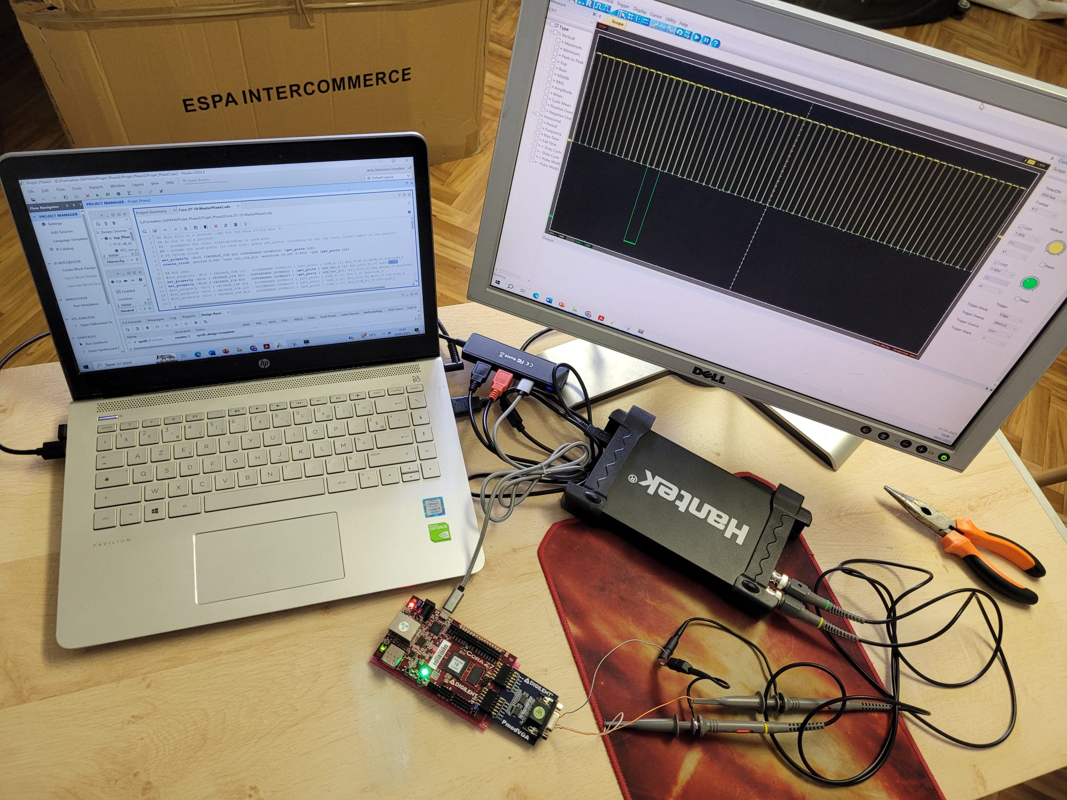

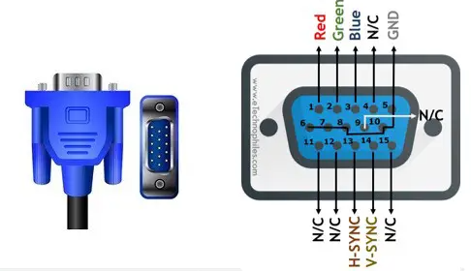
Connexion du VGA à l’oscilloscope
IP de traitement d’image et affichage VGA sur Zynq7020
Architecture matérielle
Cable VGA mâle/mâle

Slide 17
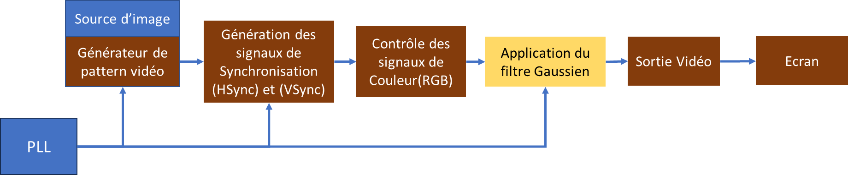
Implémentation Finale du Système
FPGA
Générateur de pattern vidéo
Filtre gaussien
Contrôleur VGA

Slide 18
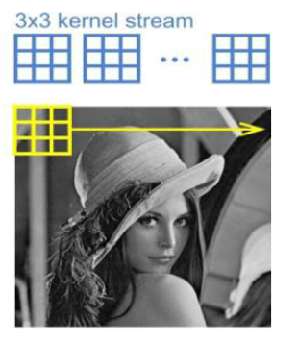
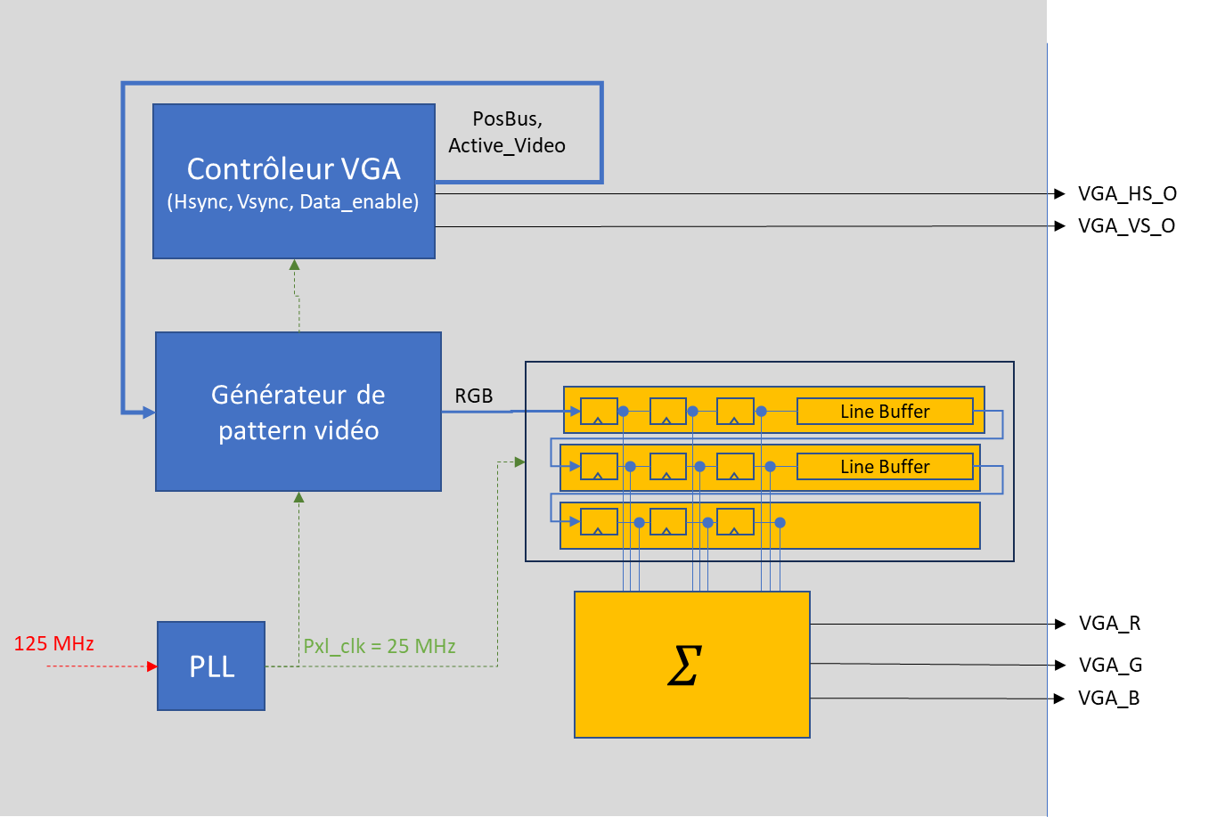
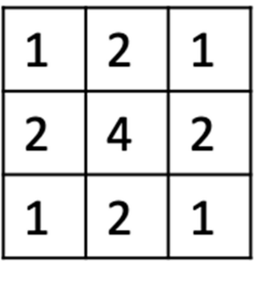
Implémentation Finale du Système
Architecture à Fenêtre Glissante pour Convolution 2D

Slide 19
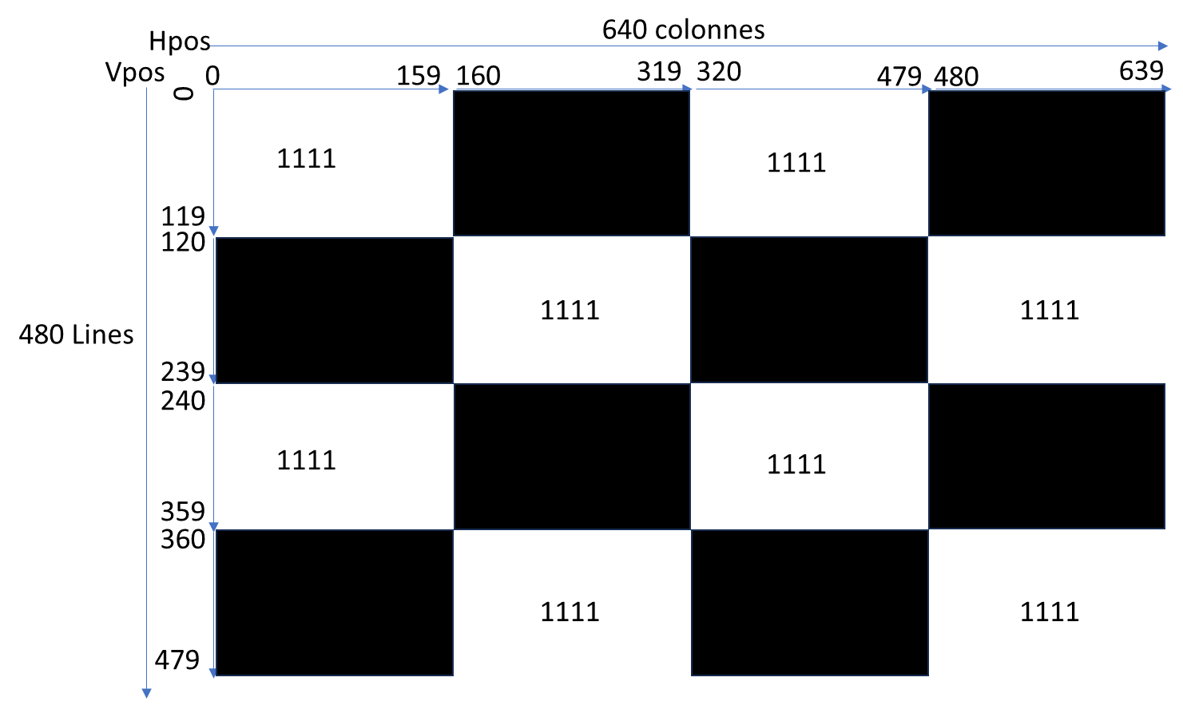
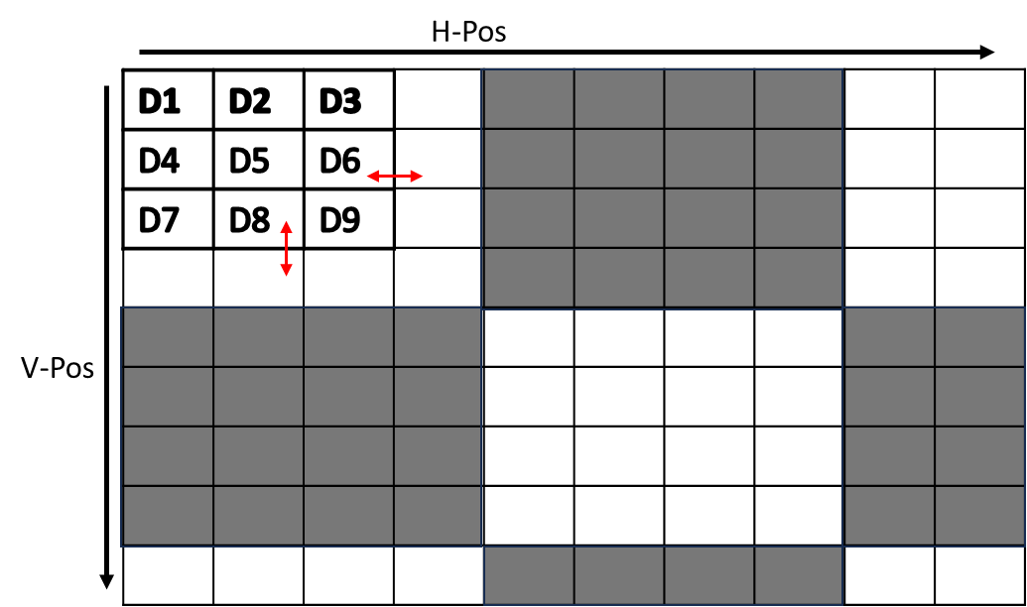
Motif généré par le générateur de Pattern vidéo
Implémentation Finale du Système
Architecture à Fenêtre Glissante pour Convolution 2D
Evolution de la fenêtre de convolution

Slide 20
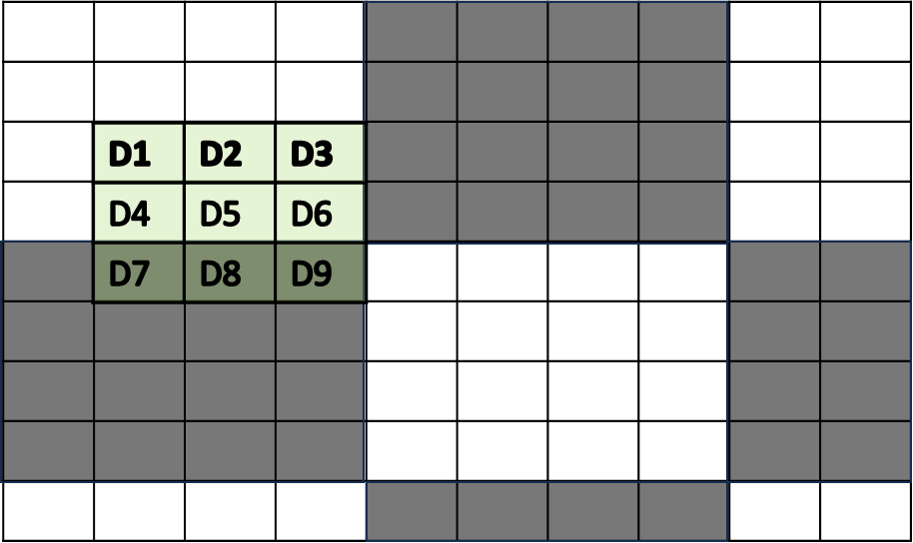
Exemple d’un calcul de convolution 2D
Implémentation Finale du Système
Architecture à Fenêtre Glissante pour Convolution 2D
3. La fenêtre de convolution est positionnée entre un carreau entièrement blanc et un carreau entièrement noir.
D1=D2=D3=D4=D5=D6 = 15 et D7=D8 = D9 =0
=> Output_data =

Slide 21
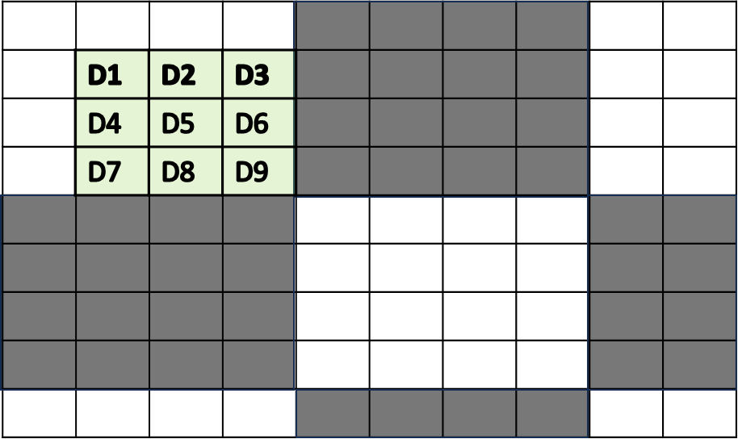
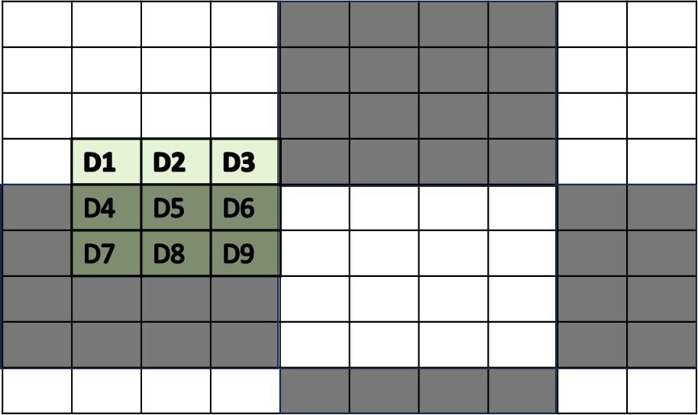
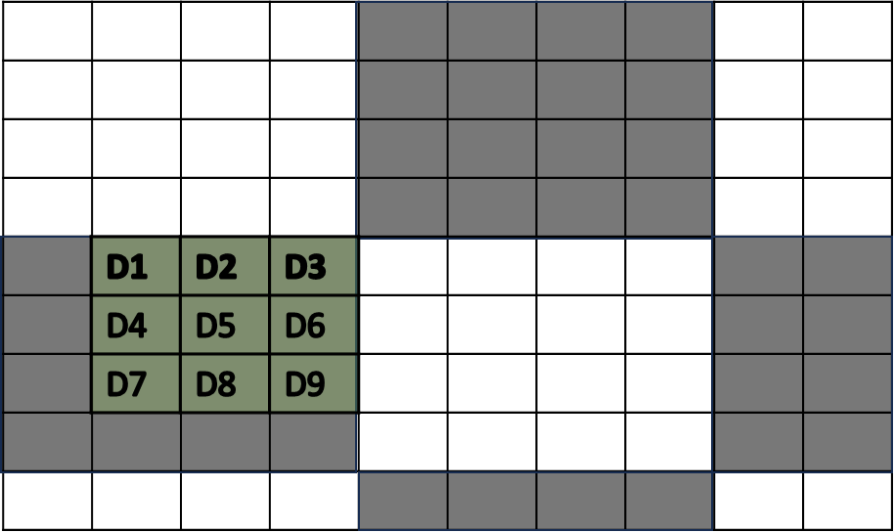
Implémentation Finale du Système
Architecture à Fenêtre Glissante pour Convolution 2D
vpos | 359 |  |  |  | 360 |  |  |  | 361 |  |  |  | 362
hpos | 80 | 240 | 400 | 560 | 80 | 240 | 400 | 560 | 80 | 240 | 400 | 560 | 80 | 240 | 400 | 560
input_data | 1111 | 0000 | 1111 | 0000 | 0000 | 1111 | 0000 | 1111 | 0000 | 1111 | 0000 | 1111 | 0000 | 1111 | 0000 | 1111
output_data | 1111 | 0000 | 1111 | 0000 | 1011 | 0011 | 1011 | 0011 | 0011 | 1011 | 0011 | 1011 | 0000 | 1111 | 0000 | 1111
Vpos = 359
Vpos = 360
Vpos = 361
Vpos = 362

Slide 22
Implémentation Finale du Système
Résultat de simulation
Vpos = 359
Vpos = 361
Vpos = 360
Vpos = 362

Slide 23
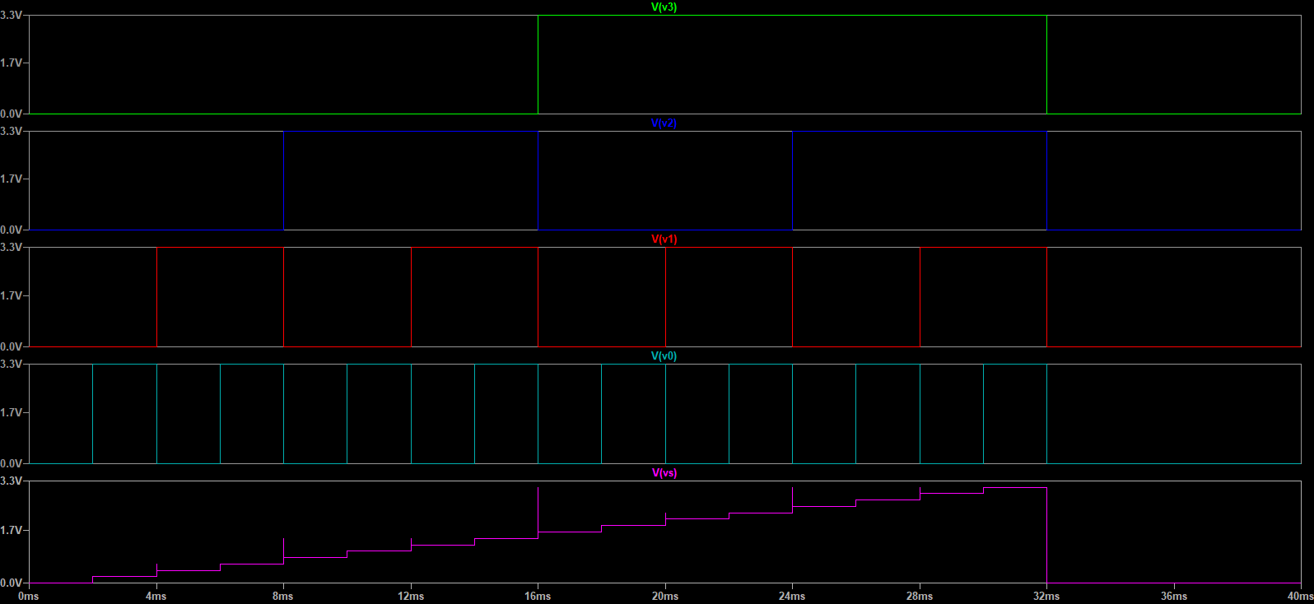
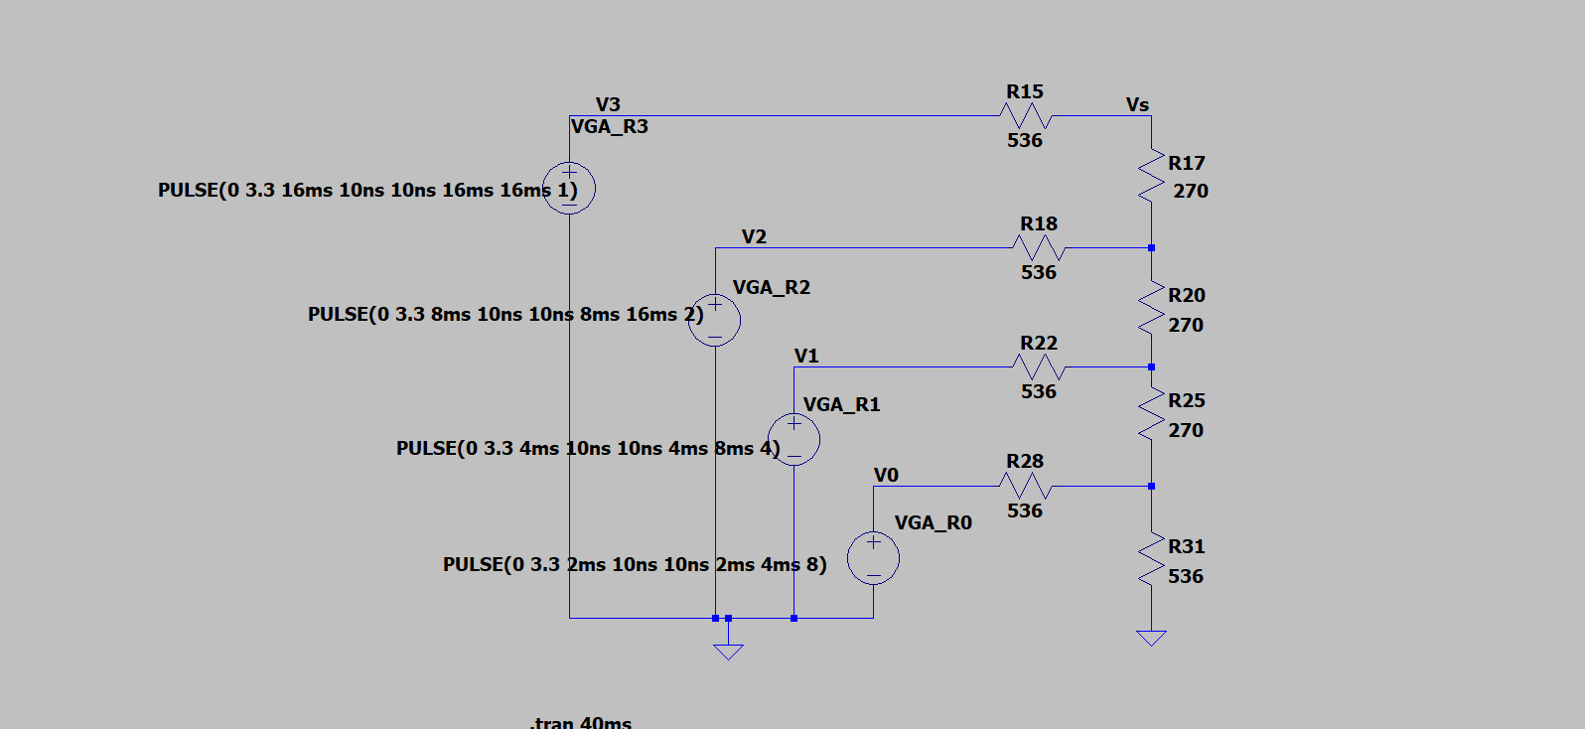
Simulation sur LTspice du convertisseur N/A
Implémentation Finale du Système
Résultat de simulation
Valeurs analogiques

Slide 24
Simulation sur LTspice du convertisseur N/A
Implémentation Finale du Système
Résultat de simulation
vpos | 359 |  |  |  | 360 |  |  |  | 361 |  |  |  | 362
Hpos | 80 | 240 | 400 | 560 | 80 | 240 | 400 | 560 | 80 | 240 | 400 | 560 | 80 | 240 | 400 | 560
output_data | 1111 | 0000 | 1111 | 0000 | 1011 | 0011 | 1011 | 0011 | 0011 | 1011 | 0011 | 1011 | 0000 | 1111 | 0000 | 1111
tension analogique(V) théorique | 3,1 | 0 | 3,1 | 0 | 2,27 | 0,62 | 2,27 | 0,62 | 0,62 | 2,27 | 0,62 | 2,27 | 0 | 3,1 | 0 | 3,1

Slide 25
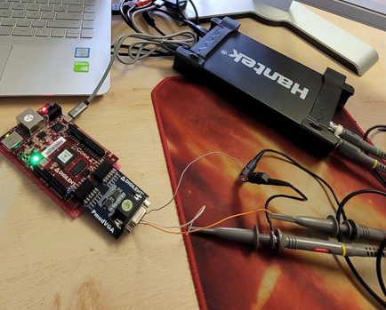
Implémentation Finale du Système
Mesure à l’oscilloscope

Slide 26
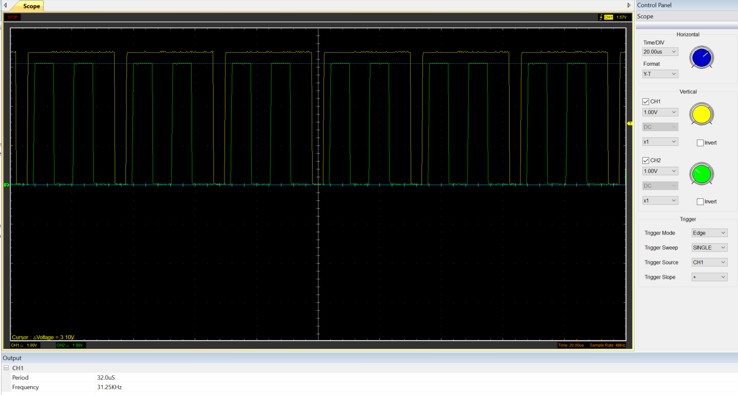
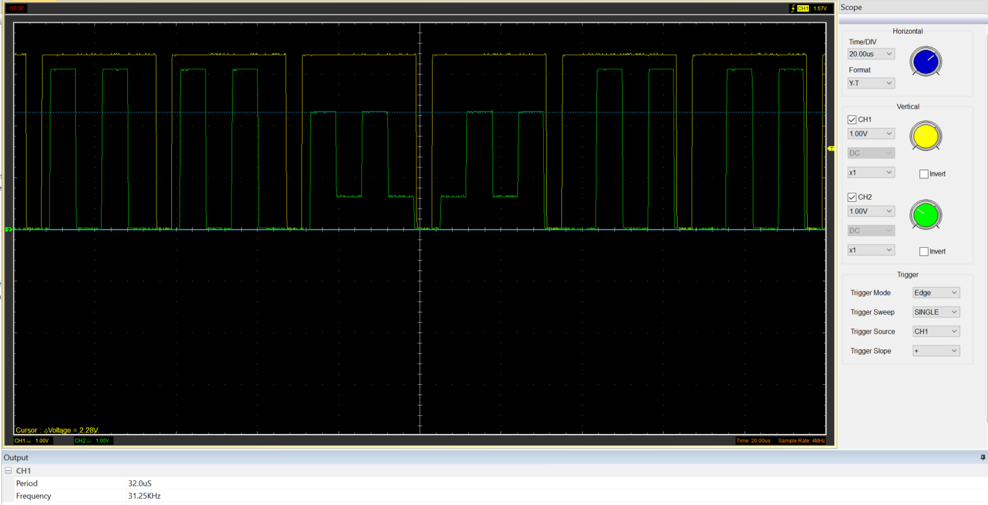
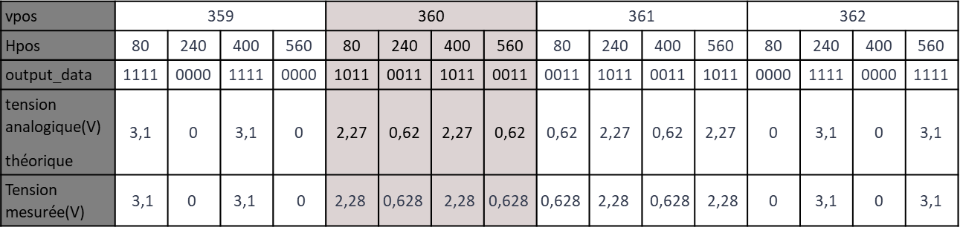
Implémentation Finale du Système
Mesure à l’oscilloscope
Tension analogique mesurée avant convolution
Tension analogique mesurée après convolution
Décalage de fenêtre de convolution vers le bas

Slide 27
Implémentation Finale du Système
Effet de convolution

Slide 28
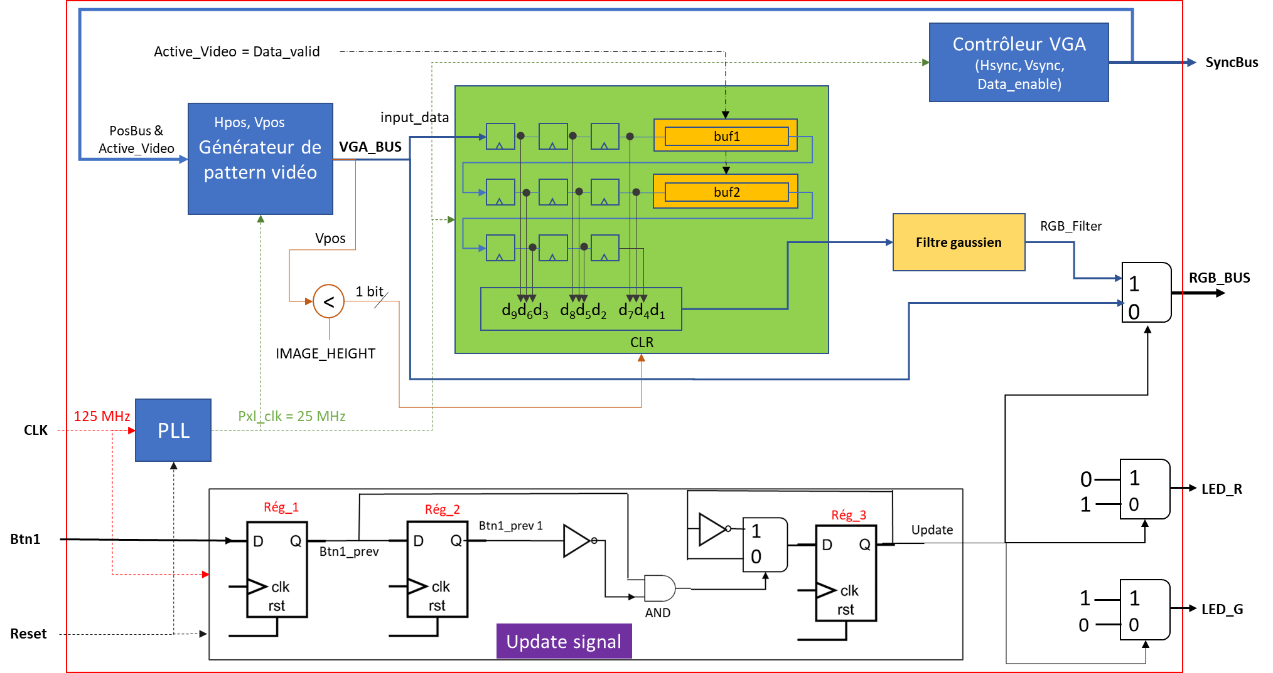
Implémentation Finale du Système
Architecture finale du système
Montage pour activer ou désactiver le filtre

Slide 29
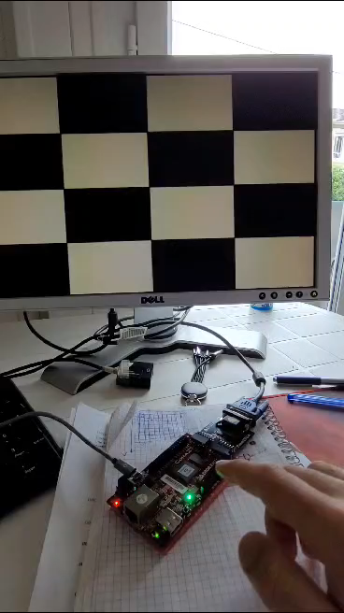
Démo

Slide 30

Conclusion
Etude approfondie de la norme VGA
Validation du pilotage de l’écran via des simulations et mesures
Comparaison des données théoriques et mesurées pour la conversion numérique-analogique
Affichage sur écran via le connecteur Pmod VGA
Application du filtre de Gauss sur une image
Validation finale du système via des simulations et des mesures (via un test bench et à l’oscilloscope)

Slide 31
Remerciements!

Slide 32
Sources
https://f-leb.developpez.com/tutoriels/fpga/controleur-vga/
https://www.geii.eu/index.php?option=com_content&view=article&id=158:realisation-d-une-carte-video&catid=96&Itemid=662
https://digilent.com/reference/programmable-logic/cora-z7/start
https://digilent.com/shop/pmod-vga-video-graphics-array/
(https://www.researchgate.net/publication/221594063_Image_Convolution_on_FPGAs_The_Implementation_of_a_Multi-FPGA_FIFO_Structure)

Slide 33
Pistes d’améliorations, limitations
??

Slide 34




Notre équipe Projet :
Houssein MARIAM
Thomas ANGENAULT
Diplôme de doctorat en Electronique, Optronique et Systèmes
Un an et demi d'expérience en développement et test de cartes électroniques
4 ans d'expérience en conception de circuits Hyperfréquences

Slide 35
IP de traitement d’image et affichage VGA sur Zynq7020
Mesure à l’oscilloscope
Validation de l’architecture à l’aide d’un oscilloscope
Mesure de Hsync et de Vsync

